Slide 1

Artificial Neural Network
國立宜蘭大學資訊工程系
吳政瑋 助理教授
wucw@niu.edu.tw

Slide 2
為什麼需要類神經網路？
傳統方法的限制
  規則需人工設計(if–else)
  難以處理非線性與高維資料
  對雜訊與複雜模式適應性差
類神經網路的優勢
  可從資料中自動學習特徵
  擅長處理非線性問題
  可應用於影像、語音、文字等複雜任務

Slide 3
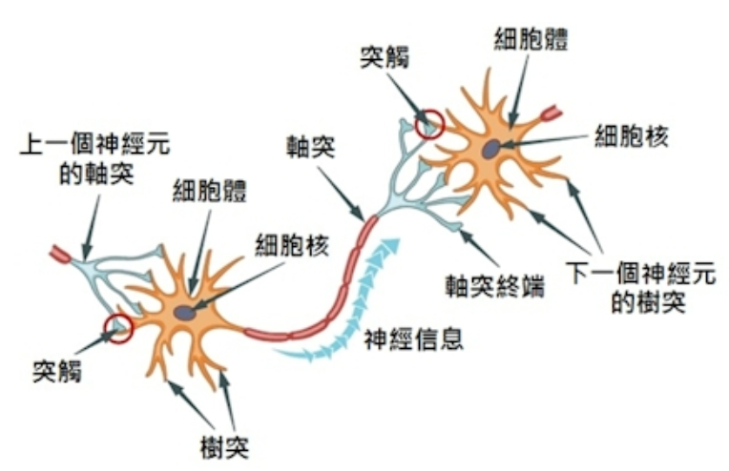
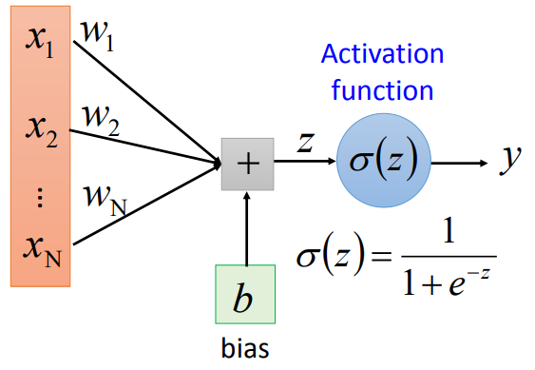
Biological Neurons vs. Artificial Neurons
Biological Neurons (生物神經元)
  樹突(Dendrite)：接收訊號
  突觸 (Synapse) ：決定訊號傳遞強弱程度
  細胞體(Soma)：整合訊號
  軸突(Axon)：輸出訊號
Artificial Neurons (人工神經元)
  輸入(inputs)
  權重(weights)
  加權總和 + 偏置(bias)
  活化函數(activation function)

Slide 4

Mathematical Model of Artificial Neurons
$z=\sum_{i=1}^{n}{w_{i}}x_{i}+bias$
y $=f\left(z\right)$
  $x_{i}$：輸入特徵
  $w_{i}$：權重
  $b$：偏置
  $f\left(⋅\right)$：活化函數

Slide 5




Mathematical Model of Artificial Neurons
x₁
x₂
w₁
Activation function
σ(z)
w
2
z
+
y
w_{N}
…
x_{N}
σ (z) =
1
b
bias
1+ e^{− z}
1

Slide 6

Mathematical Model of Artificial Neurons
神經元公式：
  x_{i} (Inputs)：來自感測器或前一層的特徵數據。
  w_{i} (Weights)：學習到的「經驗值」，代表特徵的重要性。
  b (Bias)：調整門檻值，確保模型在輸入為 0 時仍有靈活性。
  f (Activation Function)：引入「非線性」，讓網路能處理複雜問題。

Slide 7
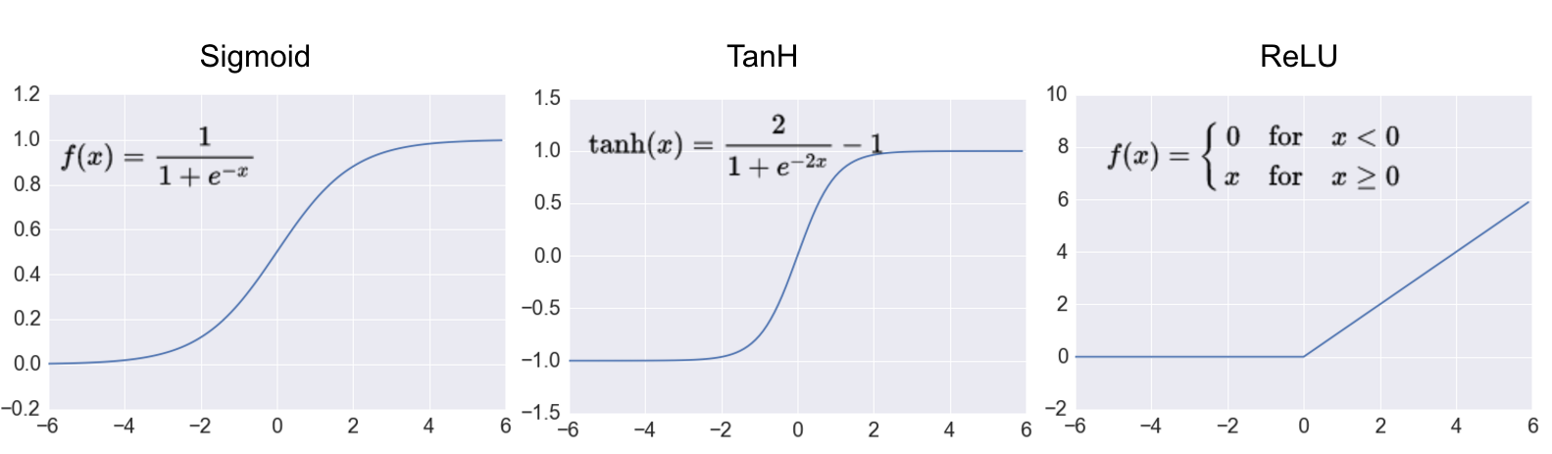
Common Activation Functions
Activation Function：引入「非線性」處理，讓網路能處理複雜問題

Slide 8
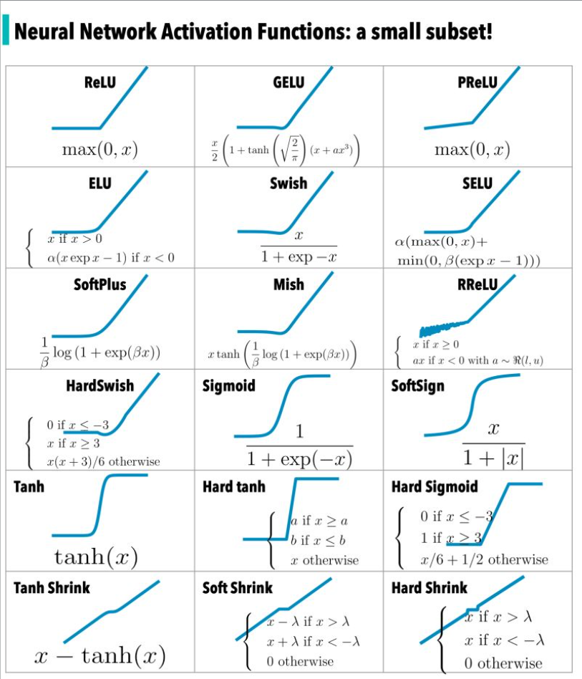
Different Types of Activation Functions

Slide 9
Why is an activation function needed?
直觀解釋
  如果沒有 activation function，不論疊加多少層，結果永遠是線性組合(一條直線)。
常用函數
  Sigmoid：將輸出壓縮在 0 ~1 之間(適合機率)。
  ReLU (Rectified Linear Unit)：
    目前的主流，解決梯度消失問題，
    f(x) = max(0, x)。
  Tanh：輸出範圍 -1 ~ 1。

Slide 10
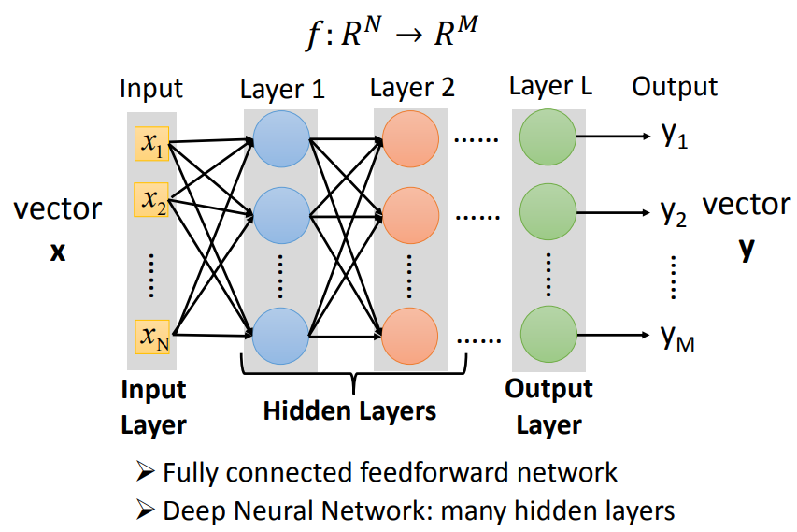
From a Single Neuron to a Network (The Architecture)

Slide 11
Basic Architecture of Neural Networks
Three Types of Layers
  Input Layer (輸入層)
  Hidden Layer (隱藏層)
  Output Layer (輸出層)
Classified by Depth
  Perceptron (單層感知器)
  Multi-Layer Perceptron (多層感知器)
  Deep Neural Network (深度神經網路)

Slide 12

Feedforward Propagation (前向傳播)
概念
  資料從輸入層 → 隱藏層 → 輸出層
  逐層計算加權總和與活化函數
目的
  根據目前權重，產生預測結果 $\hat{y}$

Slide 13
Loss Function (損失函數)
Loss Function 用途：
  衡量模型預測與真實答案的差距
常見損失函數：
  均方誤差(MSE)：回歸問題
  Cross-Entropy：分類問題

Slide 14
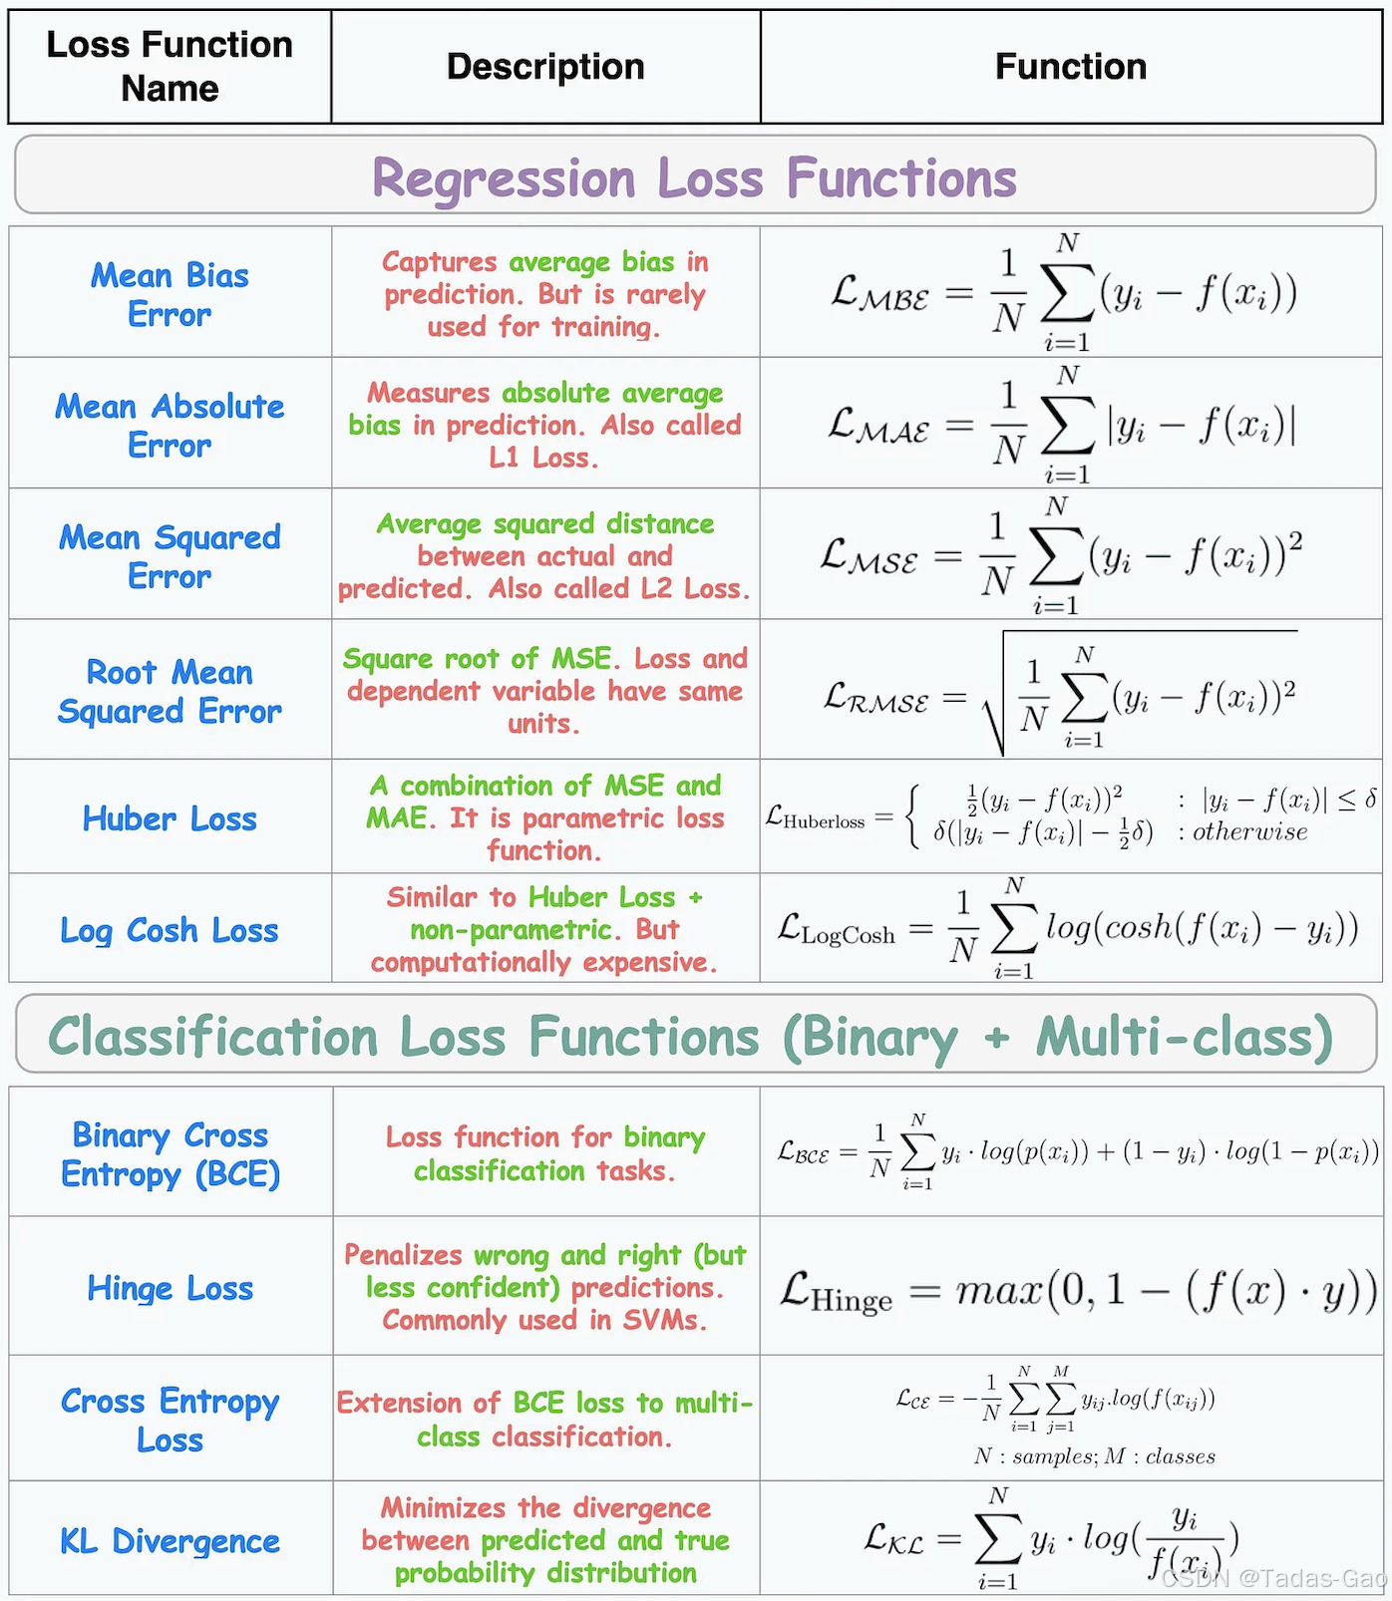
Different Types of Loss Functions

Slide 15
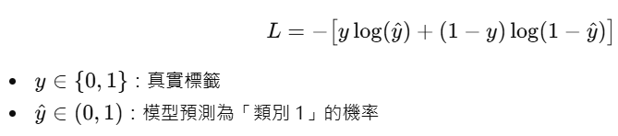
Binary Cross Entropy (BCE)
使用時機：二元分類問題
  例如：會買 / 不會買、有病 / 沒病、垃圾信 / 非垃圾信
公式：

Slide 16
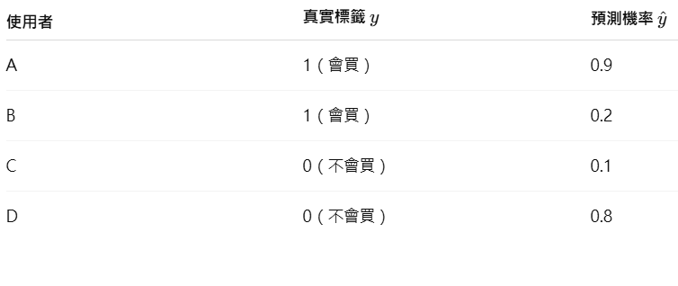
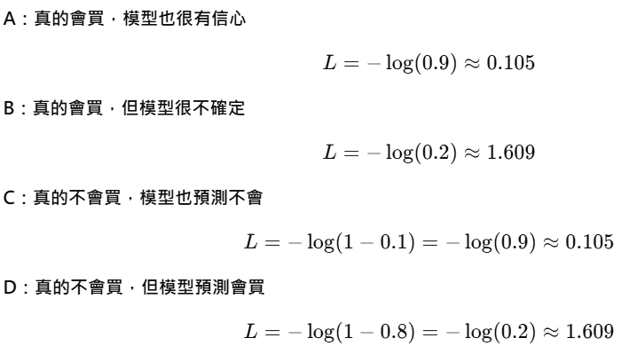
Binary Cross Entropy (二分類交叉熵)

Slide 17

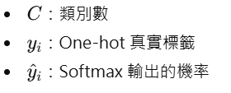
Cross Entropy Loss (交叉熵損失)
使用時機：多類別分類（單一正確答案）
  例如：手寫數字 0–9、鳶尾花分類
公式：

Slide 18
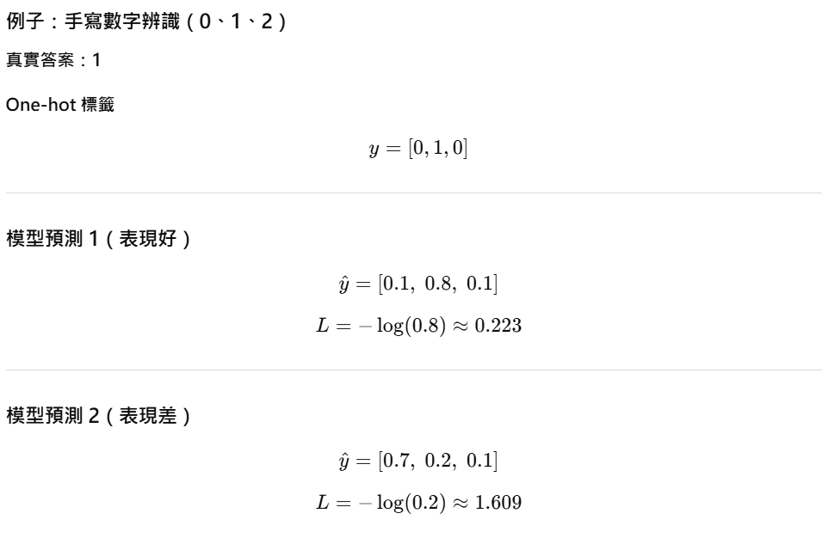
Cross Entropy Loss (交叉熵損失)

Slide 19
Backpropagation (反向傳播法)
核心概念
  利用鏈鎖法則(Chain Rule)
  將誤差由輸出層往回傳
  計算每個權重的梯度
目標
  更新權重，使損失函數最小化

Slide 20
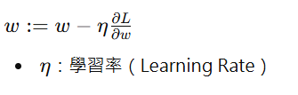
Update Weights by Gradient Descent (梯度下降法)
權重更新公式
變形
  Adam（常用）
  Batch Gradient Descent
  Stochastic Gradient Descent (SGD)

Slide 21
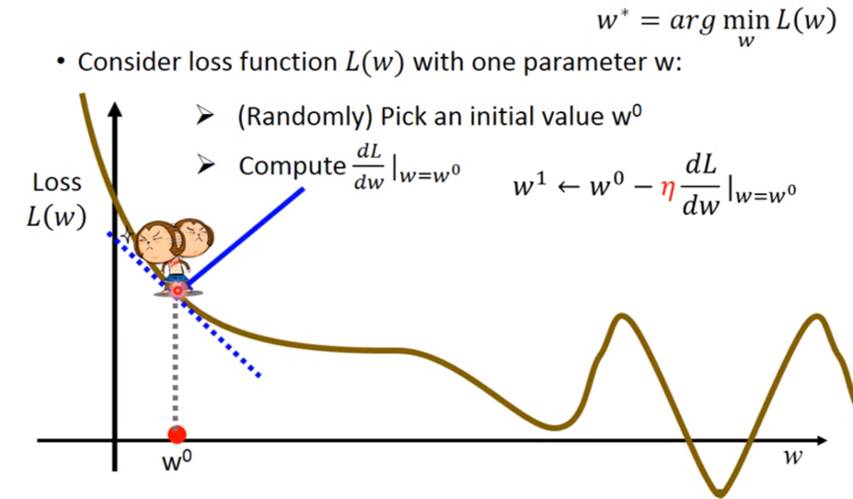
Gradient Descent (梯度下降法)
Blind Man Goes Down the Mountain

Slide 22
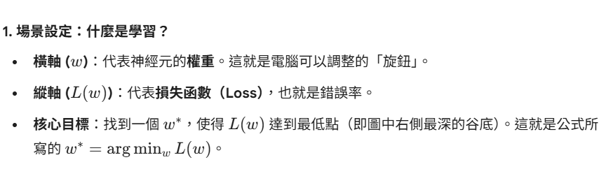
Gradient Descent (梯度下降法)
Blind Man Goes Down the Mountain

Slide 23
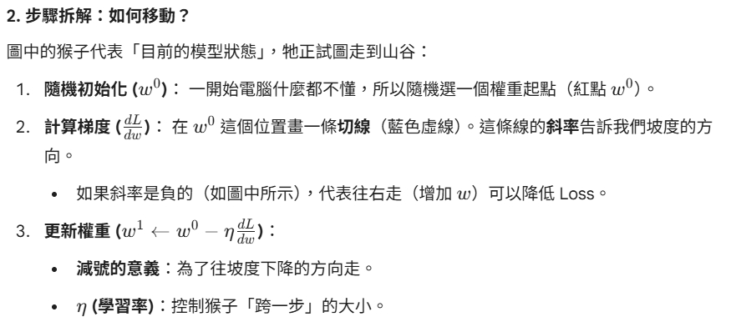
Gradient Descent (梯度下降法)
Blind Man Goes Down the Mountain

Slide 24
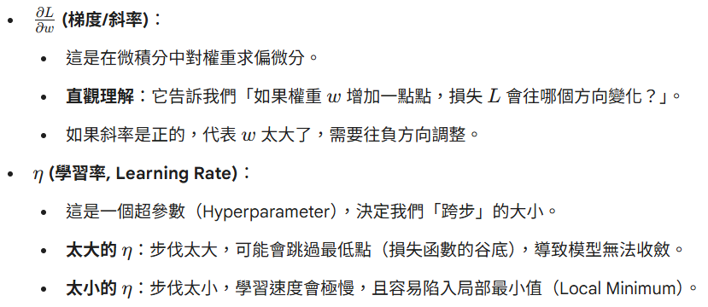
Gradient Descent (梯度下降法)
Blind Man Goes Down the Mountain

Slide 25
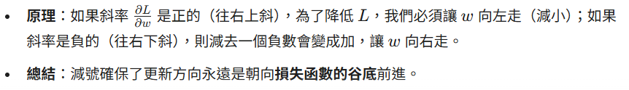
Gradient Descent (梯度下降法)
Blind Man Goes Down the Mountain
為何用減號?

Slide 26
陷入局部最佳解
陷入局部佳解
  圖中右側有好幾個坑洞。
  如果猴子的步伐太小，牠可能會掉進左邊比較淺的坑（局部最小值）
  沒辦法到達最右邊最深的地方（全域最小值 Global Minimum）。
學習率的重要性：
  學習率太小：猴子走得太慢，要下山得花一輩子。
  學習率太大：猴子可能會用力過猛，直接跳過山谷，翻到對面的山坡上，導致模型永遠無法收斂。

Slide 27
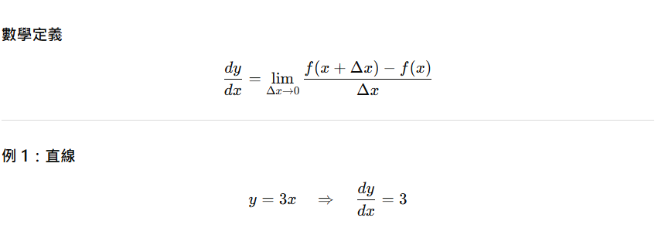

Introduction to Differential Calculus (微分簡介)
微分是在問：當 $x$改變一點點時，$y$ 會改變多少？
也就是「變化率」或「斜率」。
(x 每增加 1，y 就增加 3)

Slide 28
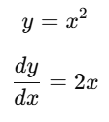
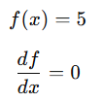
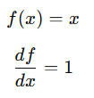
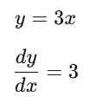


Basic Concepts of Differentiation (微分基礎概念)
Second-degree Function (二次函式)
First-degree Function (一次函式)
Constant Function (常數函式)
Polynomial Function (多項式函式)

Slide 29


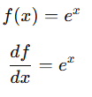
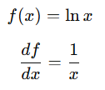
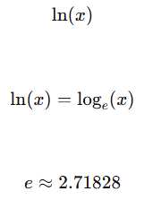

Basic Concepts of Differentiation (微分基礎概念)
Exponential Function (指數函數)
Natural Exponential Function
(自然指數函數)
Logarithmic Function (對數函數)
Natural Logarithmic Function
(自然對數函式)

Slide 30
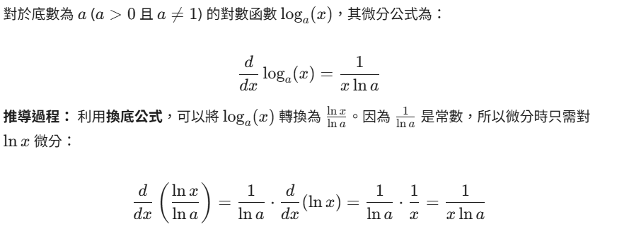
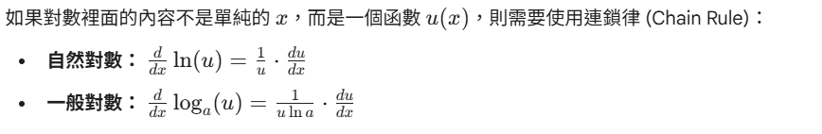
Differentiation of Logarithm (對數的微分)

Slide 31
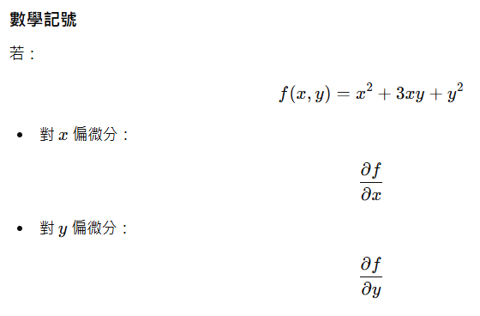
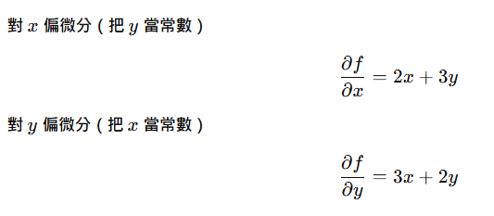
Introduction to Partial Differentiation (偏微分簡介)
式子內有多個變數，一次只看一個變數的影響，假設其他變數不會動

Slide 32
Differentiation vs Partial Differentiation (微分 vs 偏微分)
Differentiation (微分)
  變數數量：1個
  代表整體變化率
Partial Differentiation (偏微分)
  變數數量：多個
  代表單一方向變化率

Slide 33


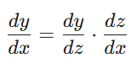
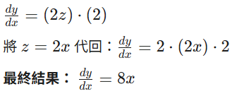
Chain Rule (連鎖律)
z = 2x
y = z²
x → z → y
Chain Rule
z = 2x →
y = z² →
x → z → y
Chain Rule

Slide 34
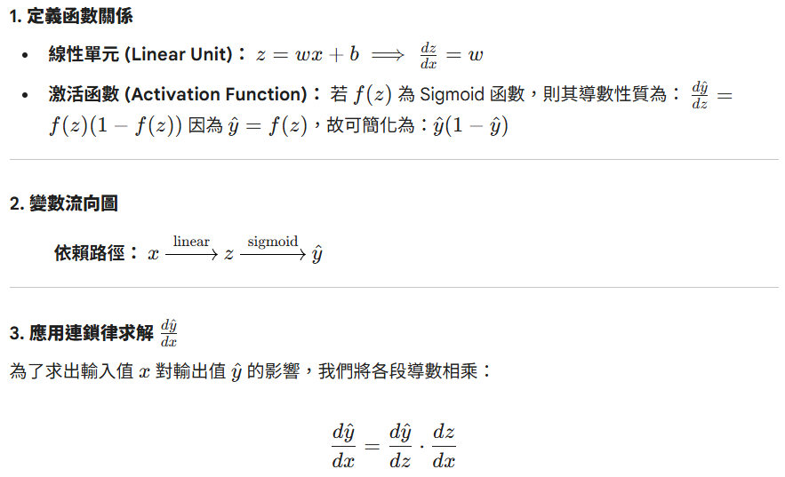
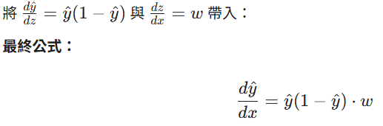
Apply Chain Rule to Update Weights and Bias
(應用連鎖律於權重更新及偏移量更新)

Slide 35


A Simple Example for Backpropagation
Input Layer
Hidden Layer
Output Layer
x₁
w₁
f(.)
σ(z)
$$\hat{y}$$
x₂
w₂
b

Slide 36
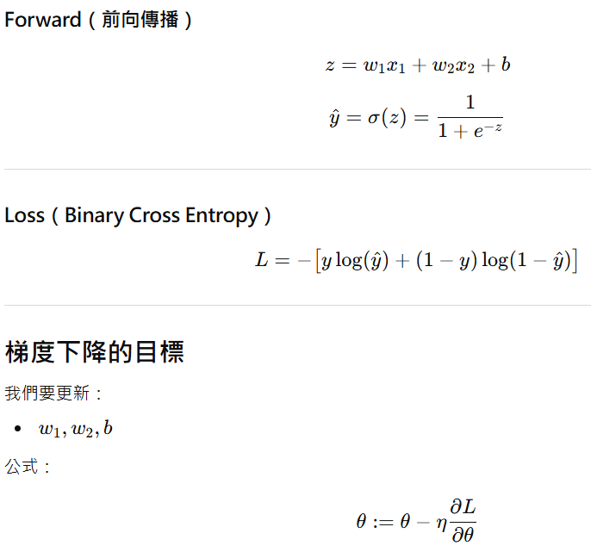
Update Weights w₁, w₂ and Bias b

Slide 37
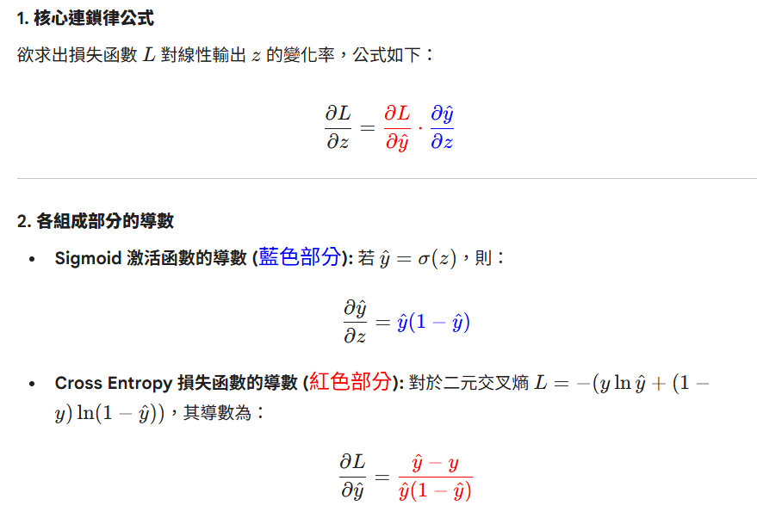
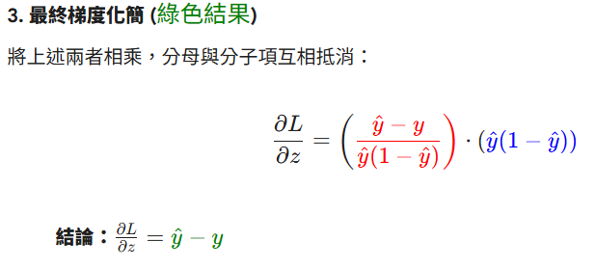
連鎖律應用：Cross Entropy 與 Sigmoid 的梯度推導

Slide 38
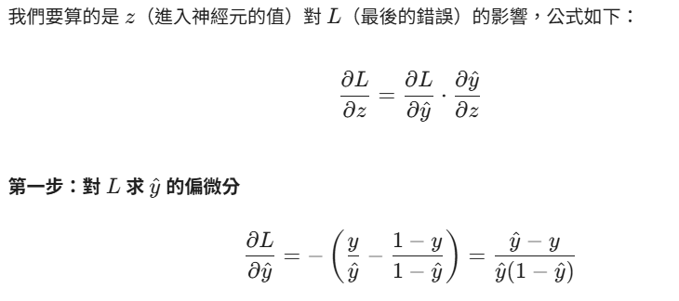
Cross Entropy 與 Sigmoid 的梯度推導

Slide 39
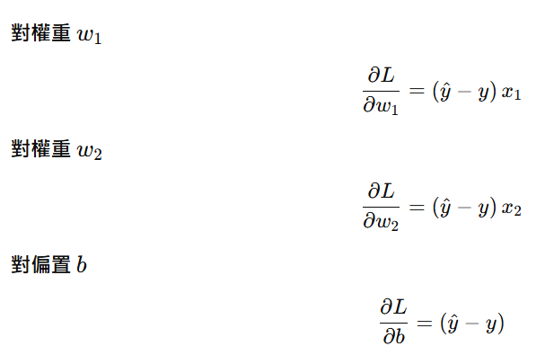
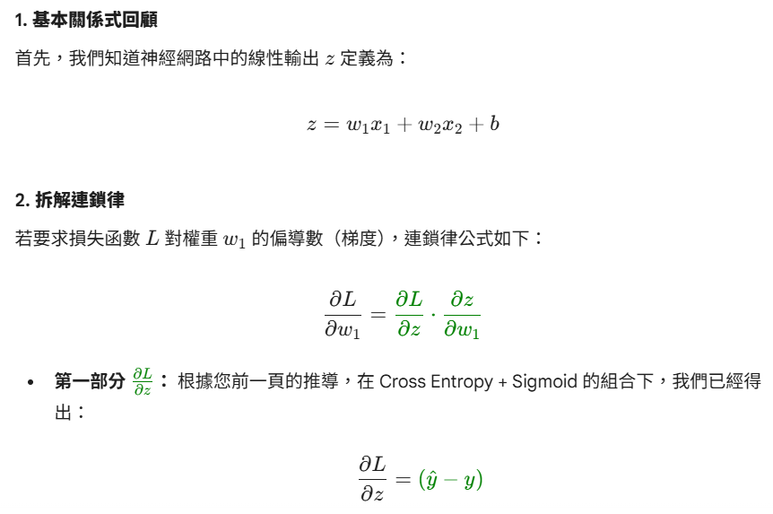
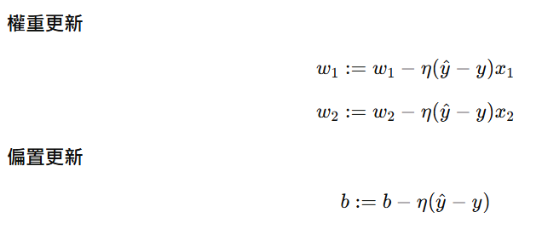
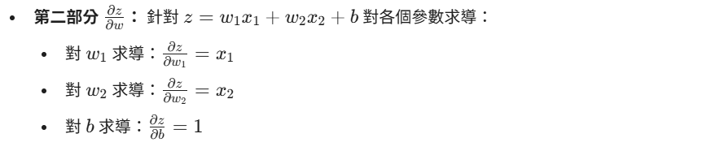

Slide 40
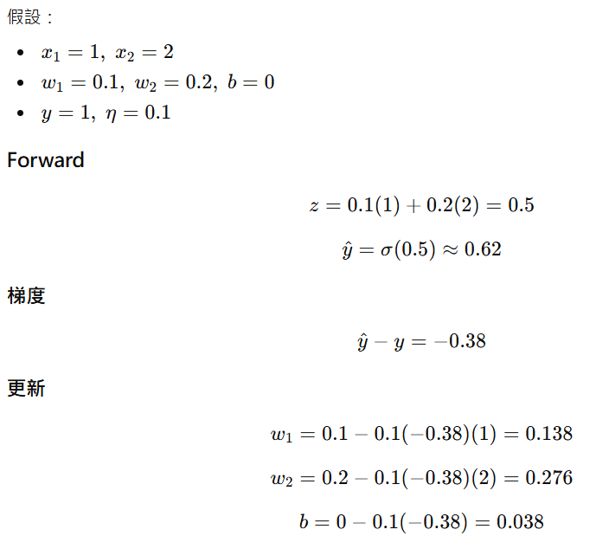

Slide 41
何謂梯度
梯度（Gradient） 可以理解為「斜率」在高維空間中的推廣。
梯度的兩大特性：
  方向： 指向函數值增加最快的方向。
  大小（模）： 代表在該方向上的變化率（坡度有多陡）。

Slide 42
梯度消失（Vanishing Gradient）
神經網路的訓練是基於「反向傳播」（Backpropagation）。當我們要更新網路前幾層（靠近輸入層）的參數時，必須從輸出層開始，一層一層地向前計算導數。根據微積分的連鎖律，這個過程本質上是一系列導數的連乘：
如果每一層的導數都小於 1，隨著網路層數（n）增加，這些小數連續相乘後的結果會以指數等級的速度萎縮。當網路達到數十層甚至上百層時，傳到前幾層的梯度就會變得微乎其微。

Slide 43
梯度消失（Vanishing Gradient）
早期的神經網路習慣使用 Sigmoid 或 Tanh 作為激活函數，它們是造成梯度消失的頭號戰犯：
  Sigmoid 函數： 其導數最大值僅為 0.25（發生在輸入為 0 時）。這意味著每經過一層，梯度至少會衰減為原來的 1/4。
  飽和問題： 當神經元的輸入非常大或非常小時，Sigmoid 的曲線會變得非常平坦，其導數趨近於 0。一旦神經元進入這個「飽和區」，梯度就會消失，參數更新幾乎停滯。

Slide 44
Thank you!!

